Slide 1

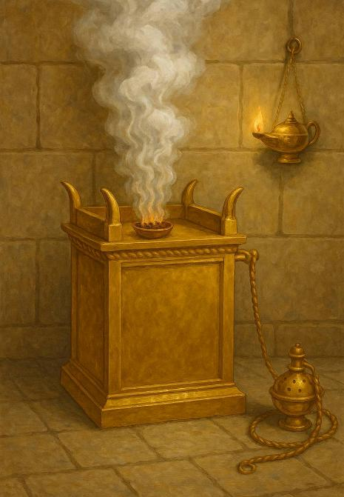
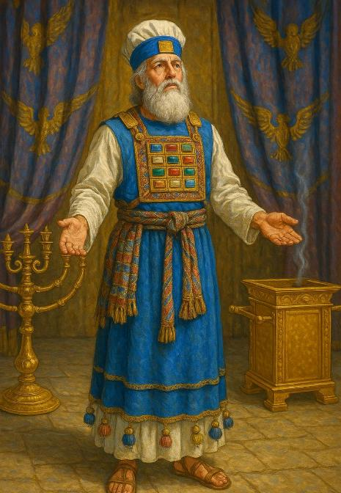
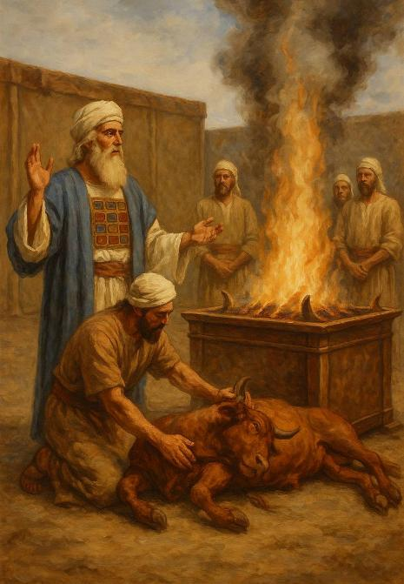
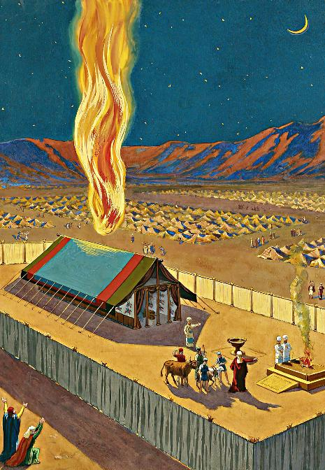
KEMAH SUCI
Lesson 13 for September 27, 2025

Slide 2
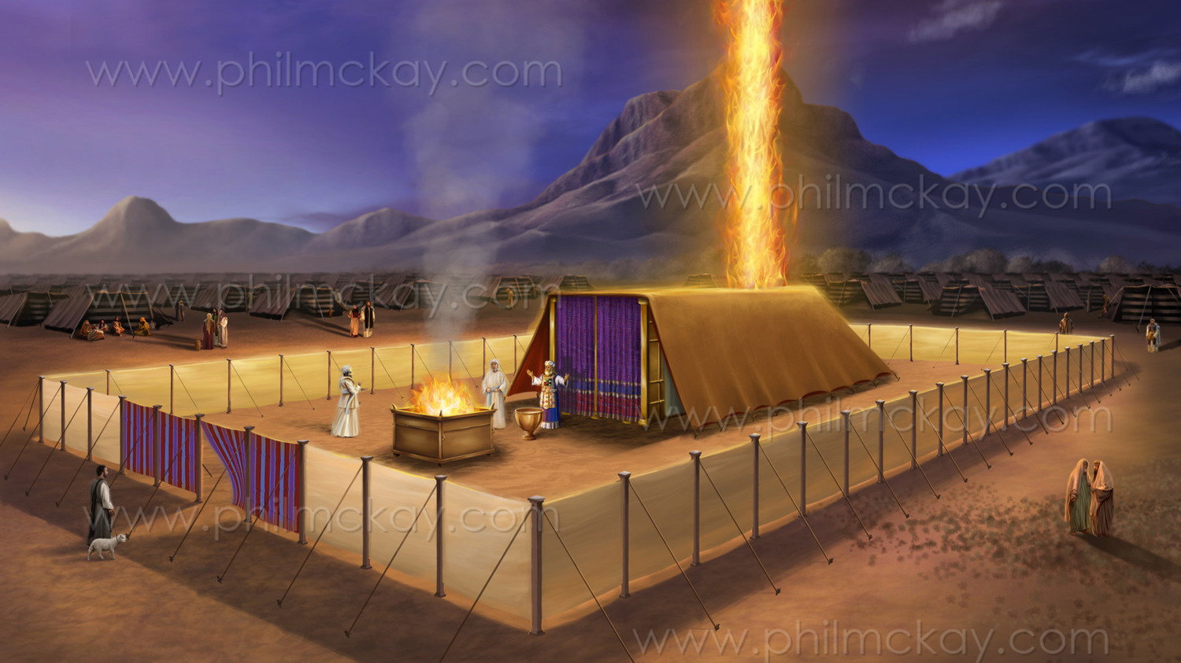
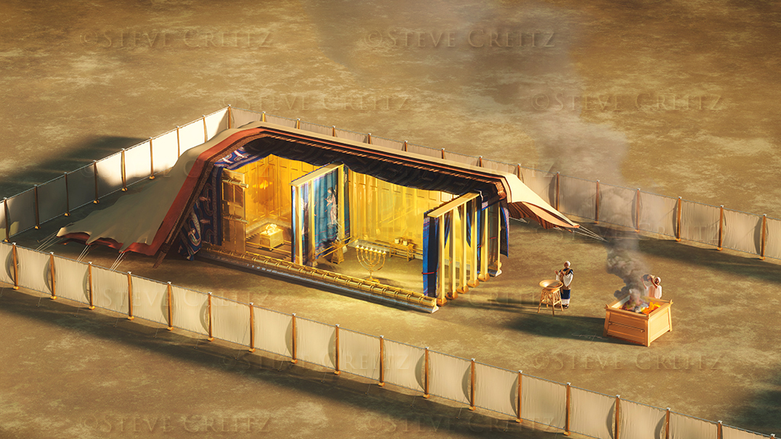
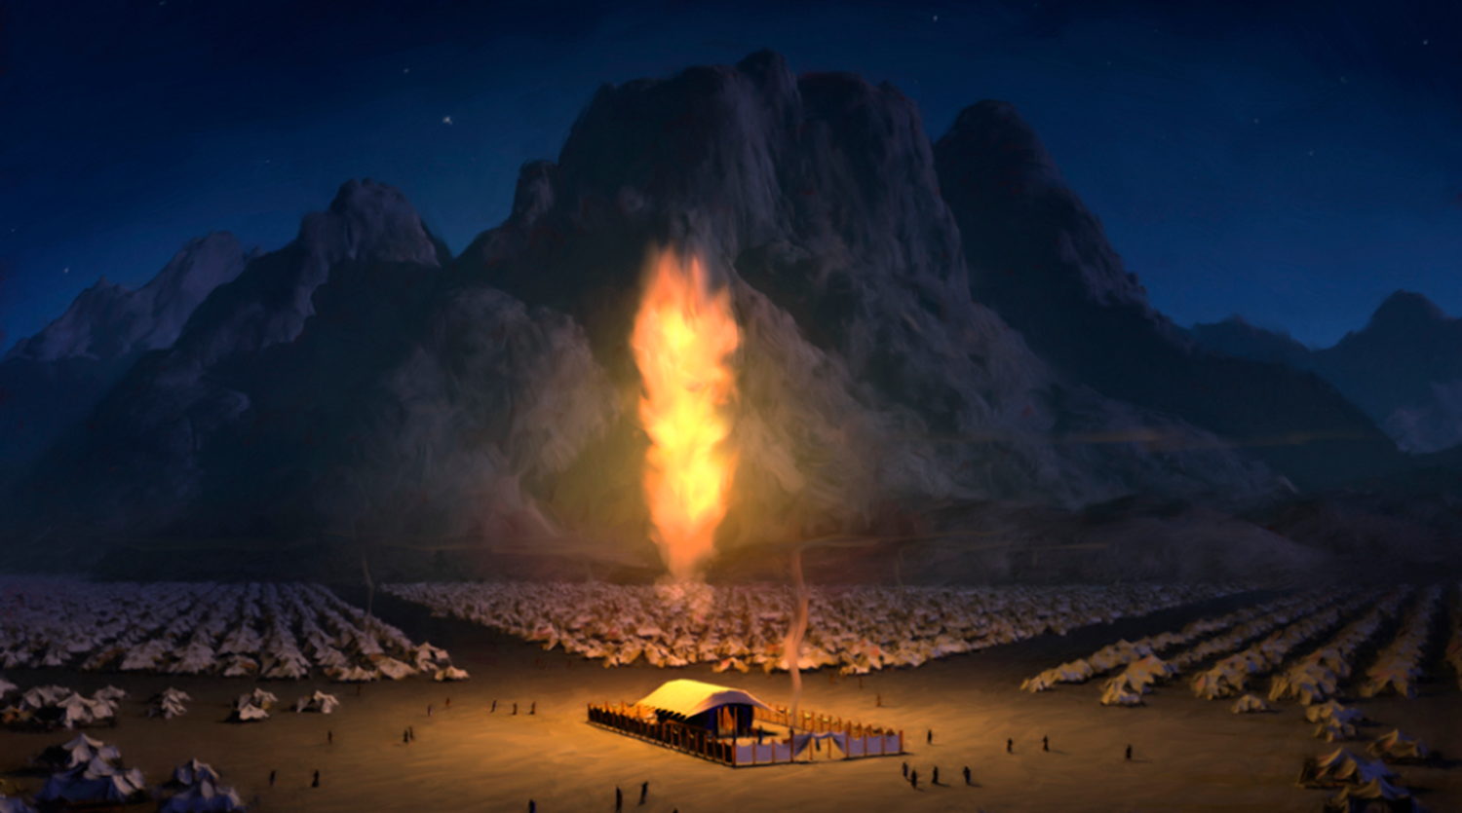
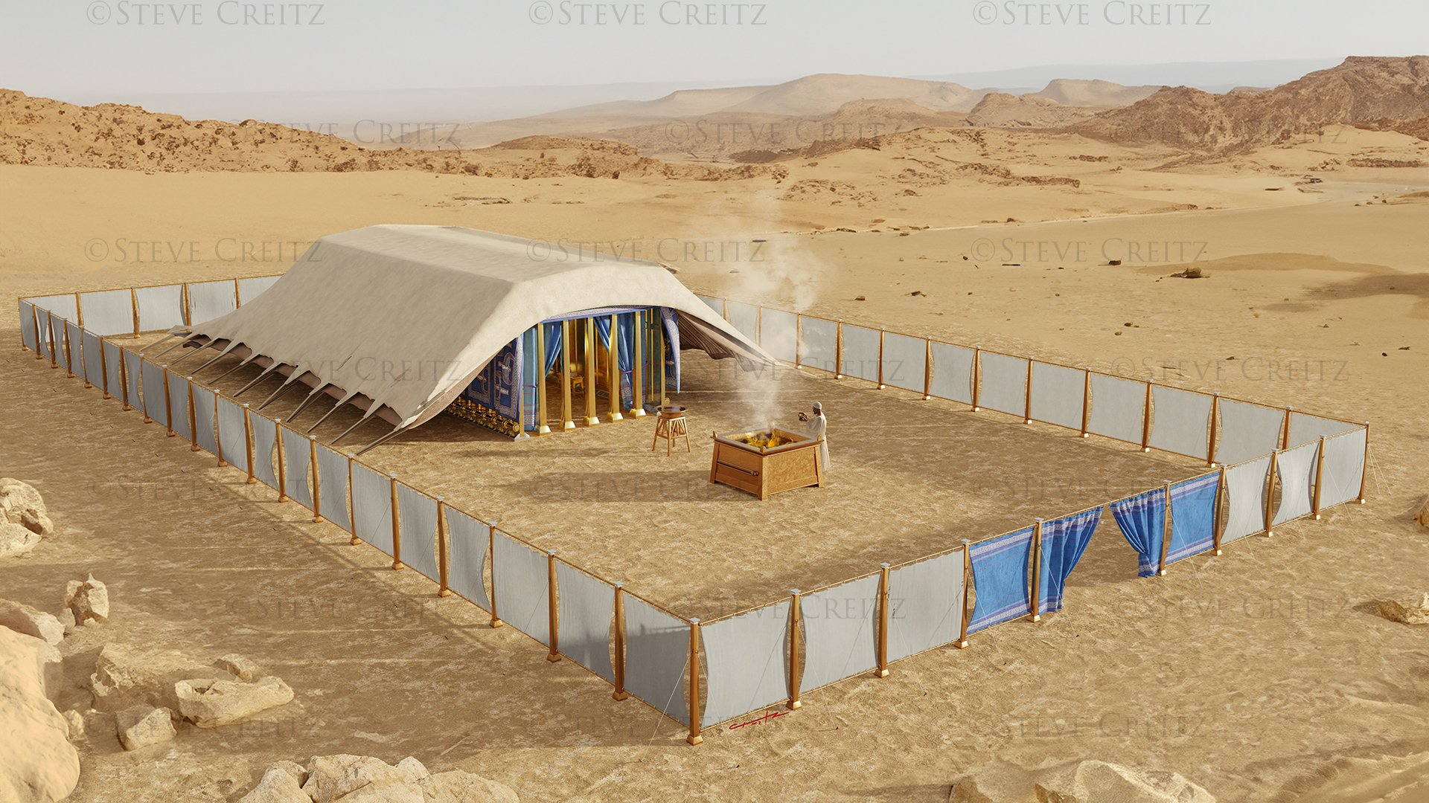
“Lalu awan itu menutupi Kemah Pertemuan, dan kemuliaan TUHAN memenuhi Kemah Suci,… Sebab awan TUHAN itu ada di atas Kemah Suci pada siang hari, dan pada malam hari ada api di dalamnya, di depan mata seluruh umat Israel pada setiap tempat mereka berkemah.”
Keluaran 40:34, 38
Notes:
Pendahuluan:
Sebelum orang Israel mulai bekerja di tabernakel, ajaran dan pengingat khusus disampaikan mengenai pemeliharaan hari Sabat (Keluaran. 35:1-3). Bahkan saat bekerja di tempat kudus, orang-orang perlu menghormati dan merayakan "hari Sabat istirahat bagi Tuhan" (Keluaran. 35:2, NKJV).
Tuhan memberi Musa sebuah cetak biru tabernakel, juga disebut kemah pertemuan, dengan instruksi tentang cara membangunnya (Keluaran 25–31). Sekarang saatnya telah tiba untuk benar-benar membangunnya. Semua bahan untuk tabernakel pertama kali dikumpulkan (Keluaran. 35:4–29, Keluaran 36:4–7), kemudian pengrajin (termasuk wanita, lihat Keluaran 35:25, 26) diberkahi dengan Roh Allah untuk bekerja di tempat kudus dengan terampil dan artistik (Keluaran 35:30-36:4), dan konstruksi dimulai. Jika pekerjaan yang rajin pada berbagai pakaian disertakan, maka, secara keseluruhan, sepuluh item utama harus disiapkan:
*tabernakel (Keluaran. 36:8–38),
*bahtera (Keluaran. 37:1-9),
*meja (Keluaran. 37:10-16),
*kaki lampu (Keluaran. 37:17–24),
*altar dupa (Keluaran. 37:25–28),
*minyak urapan dan dupa (Keluaran. 37:29),
*mezbah korban bakaran (Keluaran. 38:1-7),
*baskom untuk mencuci (Keluaran. 38:8),
*halaman (Keluaran. 38:9–20),
*pakaian imam, efod, pelindung dada, dan pakaian imam lainnya (Keluaran. 39:1–31).
Dalam Keluaran 38:21-31, bahan yang digunakan disebutkan (lebih dari 1 ton emas, sekitar 3,75 ton perak, dan sekitar 2,5 ton perunggu). Musa memeriksa semua pekerjaan di tabernakel dan menemukan bahwa itu dilakukan "seperti yang diperintahkan Tuhan" (frase ini diulang tiga kali untuk menekankan ketepatan dan kepatuhan; Keluaran. 39:32, 42, 43). Musa sangat senang dengan pekerjaan yang telah selesai, dan dia memberkati semua pekerja (Keluaran 39:43b).
Setelah itu, tabernakel itu harus didirikan pada hari pertama bulan pertama, sesuai dengan instruksi Tuhan (Keluaran 40:1, 2), yang berarti bahwa itu didirikan hampir satu tahun setelah orang Israel berangkat dari Mesir (Keluaran. 12:2, 6; Keluaran. 40:17). Ketika tenda besar sudah siap, barang-barang tertentu dikumpulkan dan ditempatkan di dalam dan di luar, dimulai dengan Tempat Mahakudus dan berakhir dengan halaman. Setiap ruang dibagi oleh tirai (tiga tirai berbeda disebutkan: dalam Keluaran 40:3, 5, 8; dan, lagi, dalam Keluaran 40:21, 28, 33).

Slide 3

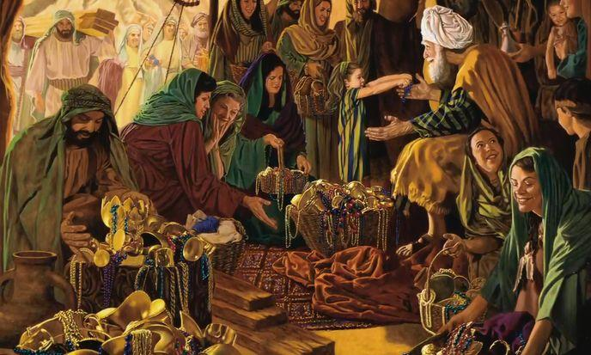

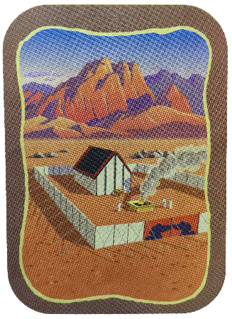
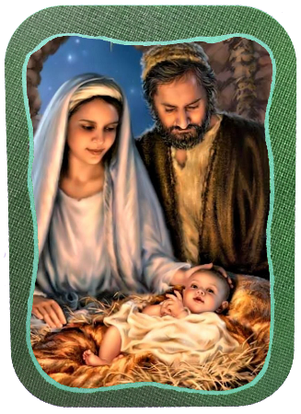
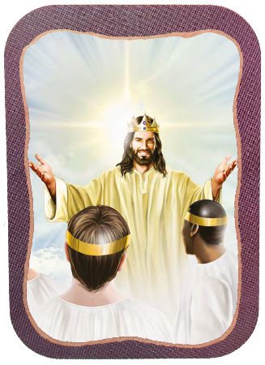







Pasal-pasal terakhir Kitab Keluaran dikhususkan untuk uraian rinci tentang pembangunan dan pentahbisan Kemah Suci.
Ini adalah momen-momen istimewa, di mana umat berpartisipasi dengan sukacita, berkontribusi—masing-masing semampu mereka—untuk pekerjaan besar bagi Allah ini.
Alasan utama Allah membangun Bait Suci portabel ini adalah keinginan-Nya untuk tinggal di antara umat-Nya (Kel 25:8). Keinginan ini terpenuhi dalam pribadi Yesus, dan akan terwujud sepenuhnya ketika kita semua bersama-Nya di Bumi yang Baru.
Persiapan:
Sabat (Kel 35:1-3)
Persembahan Sukarela (Kel 35:4-36:7)
Kemah Suci:
Pembangunan (Kel 36:8-39:43)
Pentahbisan (Kel 40:1-38)
Kemah Suci Lainnya:
Yesus dan Yerusalem Baru

Slide 4
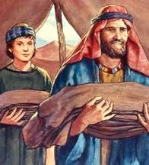
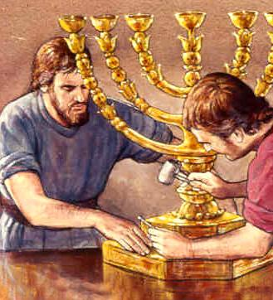
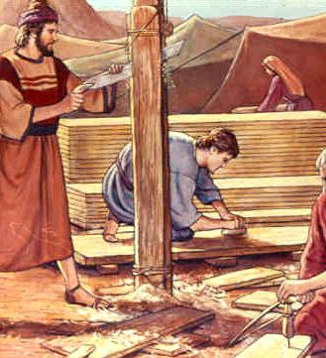
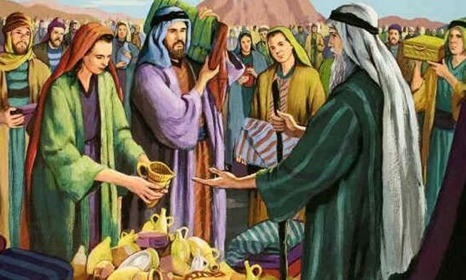
PERSIAPAN

Slide 5

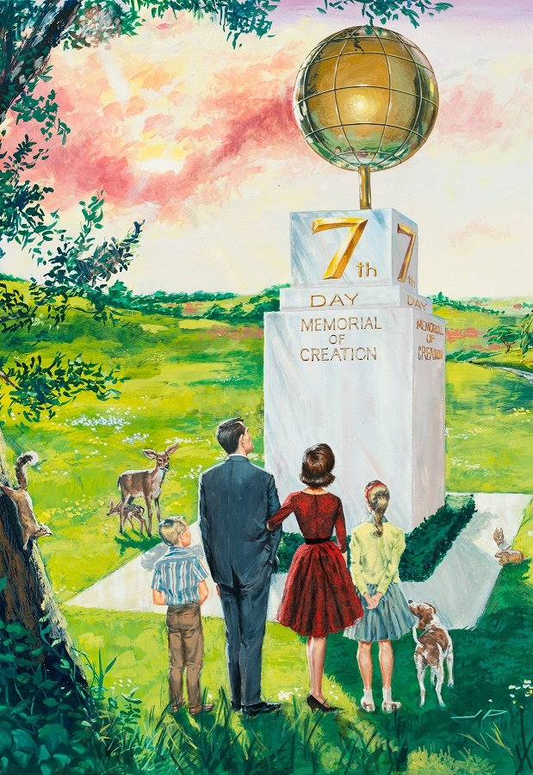
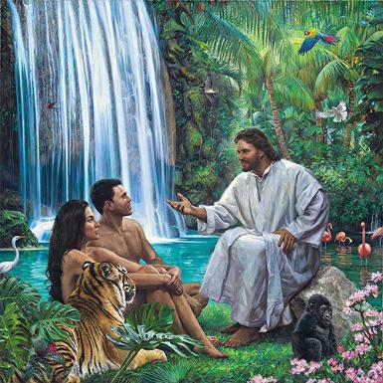
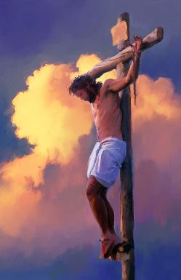
SABAT
“Enam hari lamanya boleh dilakukan pekerjaan, tetapi pada hari yang ketujuh haruslah ada perhentian kudus bagimu, yakni sabat, hari perhentian penuh bagi TUHAN; setiap orang yang melakukan pekerjaan pada hari itu, haruslah dihukum mati.” (Keluaran 35:2)
Setelah melihat sekilas kemuliaan Allah, Musa menyampaikan kepada umat “Inilah firman yang diperintahkan TUHAN” (Kel 35:1, 4). Perintah ini mencakup hubungan mereka dengan Allah dalam waktu (Sabat) dan dalam ruang (Kemah Suci).
Allah menetapkan Sabat sebagai waktu khusus bagi kita untuk menikmati persekutuan dengan-Nya pada saat Penciptaan (Kej 2:1-3; Kel 20:11), dan Dia mengingatkan Israel akan hal ini sesaat sebelum mengumumkan Sepuluh Perintah Allah (Kel 16:22-29).
Sabat mengingatkan kita bahwa Allah adalah Pencipta dan Penebus kita (Ul 5:15), dan membawa kita ke masa depan ketika kita dapat menikmati persekutuan dengan-Nya untuk selama-lamanya (Yes 66:22-23).
Notes:
2. Enam hari. Orang Ibrani harus terlibat dalam pekerjaan kudus dan mungkin menganggap ini sebagai alasan untuk bekerja pada hari Sabat. Namun, mereka tidak boleh membiarkan sifat sakral pekerjaan mereka menipu mereka hingga mengabaikan kekudusan hari itu atau menginjak-injak waktu sakralnya tanpa berpikir. Di sini terdapat pelajaran penting bagi para hamba Tuhan dan orang lain yang melakukan pekerjaan Tuhan pada hari Tuhan. Pembangunan Kemah Suci, dengan berbagai keterampilan dan bahan yang dibutuhkan, merupakan urusan duniawi, dan oleh karena itu bukan pekerjaan yang tepat untuk hari kudus Tuhan.
Kehadiran Tuhan
Kehadiran Tuhan berarti segalanya bagi orang-orang percaya. Namanya "AKU ADALAH SIAPA AKU" atau "Aku akan menjadi siapa aku akan menjadi" berarti bahwa Dia adalah Tuhan yang abadi dan selalu hadir. Ketika Tuhan sendiri menjelaskan arti nama-Nya, kehadiran-Nya ditekankan (Keluaran. 3:13–15).
Tema utama dari bagian Keluaran ini terkait dengan tabernakel adalah kehadiran Tuhan. Tuhan meminta mereka untuk membangunnya, karena Dia ingin secara nyata bersama umat-Nya, untuk tinggal di antara mereka di pusat mereka. Tuhan ingin dekat dengan mereka sehingga mereka dapat melihat kemuliaan shekinah-Nya. Orang Israel dipandu oleh kehadiran-Nya dalam bentuk awan yang terlihat pada siang hari. Awan yang sama ini berubah menjadi pilar berapi di malam hari. Ketika awan terangkat dari atas tabernakel, orang Israel bergerak (Keluaran. 40:36–38). Jika Tuhan meninggalkan orang Israel, mereka akan ditakdirkan untuk kegagalan, kehancuran, dan kematian.
Titik puncak dalam pembangunan tabernakel adalah fakta bahwa "kemuliaan Tuhan memenuhi tabernakel" (dinyatakan dua kali untuk penekanan; Keluaran 40:34, 35), dengan demikian, mengisi ruang dengan awan, sebuah tanda yang terlihat dari kehadiran Tuhan. Tabernakel, dipenuhi dengan kemuliaan Tuhan, adalah klimaks dan kesimpulan yang sangat sesuai untuk kitab Keluaran (Keluaran. 40:34, 35). Ini seharusnya membantu orang untuk menumbuhkan kehadiran Tuhan dalam kehidupan mereka sendiri.
Tuhan sebelumnya telah menunjukkan kehadiran-Nya di tengah-tengah tanah Mesir (Keluaran. 8:20–23, NIV). Dia telah memimpin orang Israel keluar dari Mesir (Keluaran 12:51) dan menyelamatkan mereka di Laut Merah (Keluaran. 14:30, 31). Tuhan menyediakan manna (Keluaran 16:14, 15) dan, melalui hari Sabat, mengajari mereka bahwa Dia adalah Pencipta mereka, yang bersama mereka. Sabat tidak lebih dari "Allah bersama kita" (Kejadian 2:2, 3), dan Dia berjanji kepada umat-Nya bahwa Dia akan bersama mereka di mana pun nama-Nya diingat (Keluaran. 20:24, ESV). Kehadiran Tuhan yang menyelamatkan adalah kehadiran yang membimbing karena, melalui berbagai intervensi, Tuhan membantu Israel tumbuh dengan kehadiran-Nya yang relasional, dan mengubah.

Slide 6
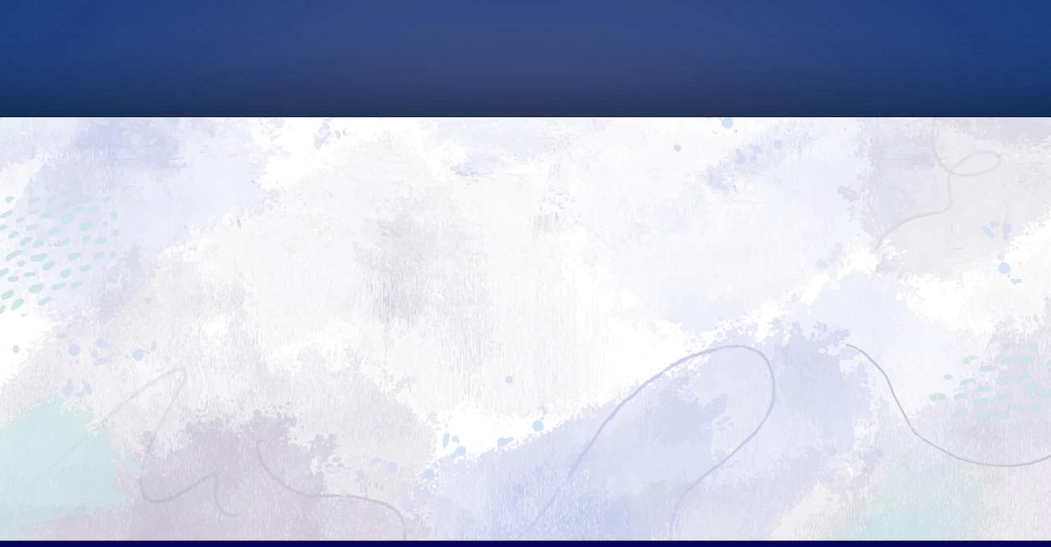
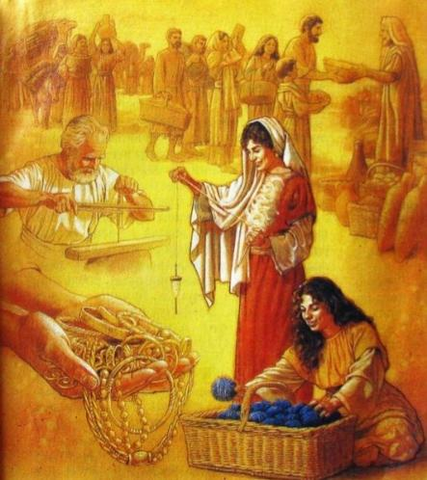
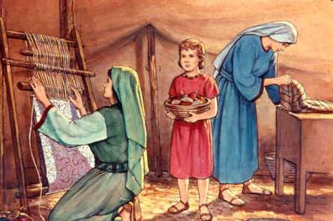
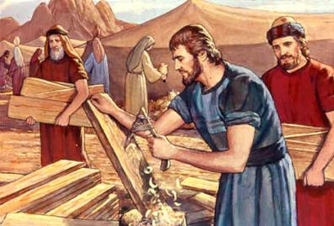
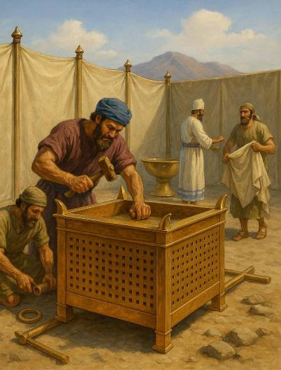
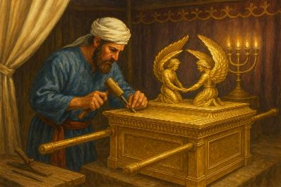
PERSEMBAHAN SUKARELA
“Ambillah bagi TUHAN persembahan khusus dari barang kepunyaanmu; setiap orang yang terdorong hatinya harus membawanya sebagai persembahan khusus kepada TUHAN: emas, perak, tembaga,[ …] Segala orang yang ahli di antara kamu haruslah datang untuk membuat segala yang diperintahkan TUHAN,” (Keluaran 35:5,10)
Ada dua cara untuk berkontribusi dalam pekerjaan Kemah Suci: menyumbangkan bahan-bahan dan melakukan pekerjaan.
Lebih dari satu ton emas, sekitar 3,75 ton perak, dan sekitar 2,5 ton perunggu digunakan, begitu pula kayu dan berbagai kain (Kel 38:21-31).
Dari mana semua ini berasal? Sebagian besar berasal dari apa yang diambil Israel dari orang Mesir ketika mereka pergi (Kel 11:2).
Selain itu, pekerjaan pemintal, penjahit wanita dan penjahit, tukang kayu, pemahat, tukang perhiasan, dll diperlukan.
Semua orang begitu bersedia membantu sehingga Bezaleel, Aholiab, dan para pekerja lainnya meminta Musa untuk melarang orang-orang membawa persembahan (Kel 36:3-7).
Untuk menyelesaikan pekerjaan ini, Roh Kudus menganugerahkan semua pekerja yang terlibat dengan berbagai karunia (Kel 35:30–36:2). Demikian pula, Dia terus memberikan karunia-karunia yang diperlukan kepada semua orang yang bekerja sama dalam pekerjaan Allah.
Notes:
Dipenuhi dengan Roh Tuhan
Tuhan tidak hanya menyediakan cetak biru untuk tabernakel dan meminta orang Israel untuk membangun tempat kudus, tetapi Dia "mengisi" orang dengan Roh Tuhan (Keluaran. 31:3, Keluaran 35:31), yang memungkinkan mereka untuk membangunnya (Keluaran. 31:1–11, Keluaran. 35:30–36:1). Apa artinya dipenuhi dengan Roh Kudus? Teks alkitabiah memberikan jawaban yang jelas: orang-orang dipenuhi dengan kebijaksanaan dan pengetahuan dan diberkahi dengan keterampilan, kemampuan, dan kapasitas artistik untuk melakukan semua jenis kerajinan dan desain dengan logam mulia, batu, kayu, dan kain dalam pembangunan tempat kudus. Dengan demikian, tidak ada yang ajaib atau misterius terjadi. Tidak ada roh atau kekuatan yang memasuki seseorang; hanya Roh Kudus yang memberikan karunia rohani, keterampilan, atau kemampuan artistik, memungkinkan kemajuan pekerjaan Tuhan untuk memberitakan kebenaran dan misi-Nya. Pada zaman Musa, sumbangan ini terjadi pada Bezalel, Oholiab, dan pengrajin lainnya. Ketika Roh Tuhan memenuhi orang, Dia memungkinkan mereka untuk melakukan hal-hal baru untuk tujuan-Nya.
Hal yang sama berlaku ketika "Roh Tuhan datang ke atas" seseorang. Ungkapan seperti itu disebutkan dalam Alkitab untuk pertama kalinya dalam kasus Bileam (Bilangan 24:2), yang berarti bahwa Roh Kudus memberinya wahyu khusus, dan dia mampu bernubuat. Dalam kitab Hakim-hakim, kalimat "Roh Tuhan datang" digunakan tujuh kali untuk hakim yang berbeda (Othniel [Hakim. 3:10], Gideon [Hakim. 6:34], Yefta [Hakim 11:29], dan Samson [Hakim. 13:24, 25; Hakim. 14:5, 6, 19; Hakim. 15:14]), memberdayakan mereka untuk peduli, melindungi, dan melakukan pekerjaan Tuhan. Makna serupa terkandung dalam frasa tentang dibaptis dengan Roh Kudus (Mat. 3:11, Markus 1:8, Lukas 3:16) atau menerima Roh Kudus (Kisah Para Rasul 2:38).

Slide 7

“Allah telah menempatkan pria dan wanita dalam karunia-karunia yang berharga. Kepada setiap orang, Dia telah memberikan karunia yang berbeda-beda. Tidak semua orang memiliki kekuatan karakter atau kedalaman pengetahuan yang sama. Namun, setiap orang harus menggunakan karunianya dalam pelayanan kepada Sang Guru, betapapun kecilnya karunia itu. Penatalayan yang setia akan memanfaatkan dengan bijak harta yang dipercayakan kepadanya.”
EGW (The Upward Look , December 31)

Slide 8
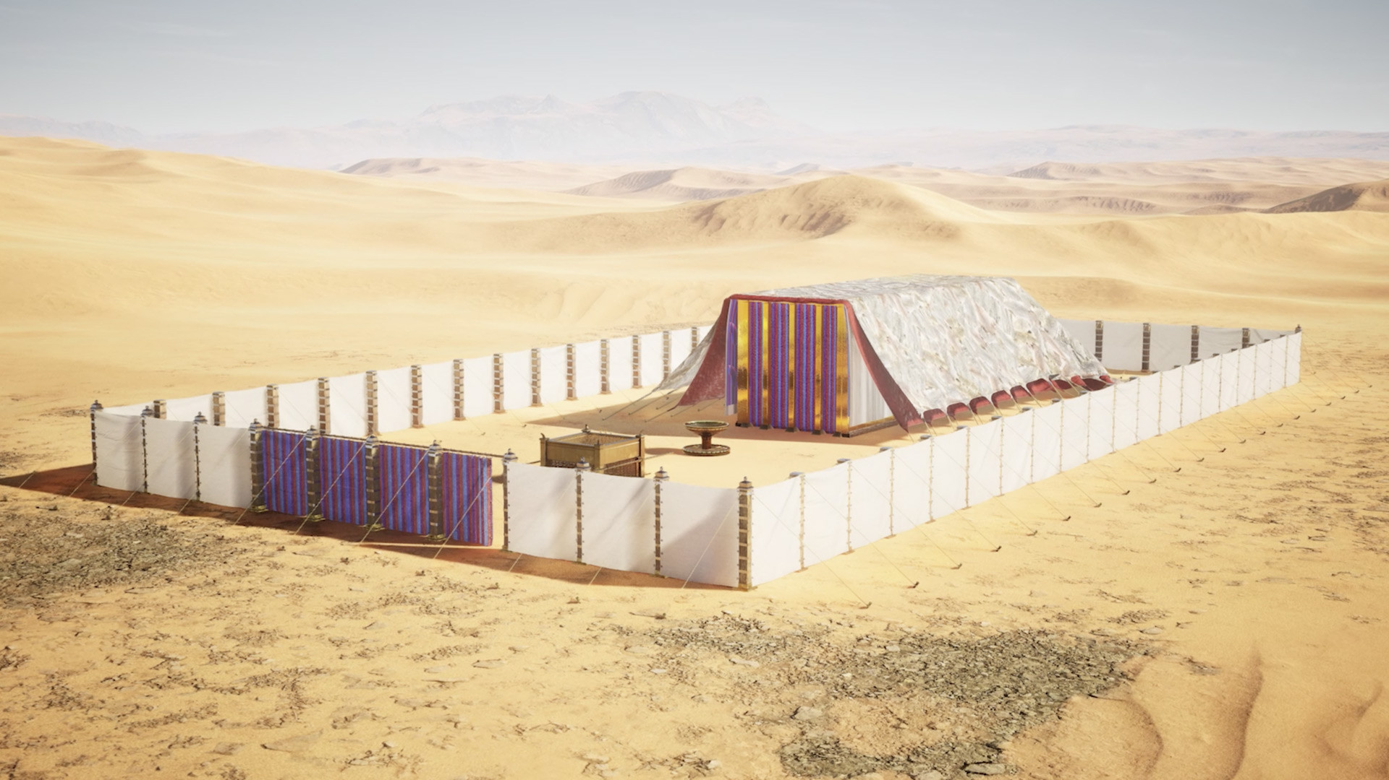
KEMAH SUCI

Slide 9

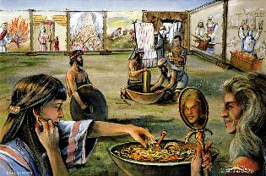
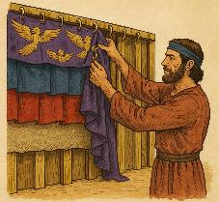
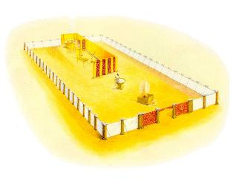
PEMBANGUNAN
“Dan Musa melihat segala pekerjaan itu, dan sesungguhnyalah, mereka telah melakukannya seperti yang diperintahkan TUHAN, demikianlah mereka melakukannya. Lalu Musa memberkati mereka.” (Keluaran 39:43)
Perkakas apa saja yang diperlukan agar Kemah Suci dapat menjalankan fungsinya?
Kemah Suci (Tempat Kudus dan Mahakudus)
Tabut
Meja roti sajian
Kaki dian
Mezbah pedupaan
Mezbah korban bakaran
Bejana pembasuhan
Pelataran
Baju efod
Tutup dada
Pakaian lainnya
Notes:
43. Musa memang memperhatikan. Pada akhir penciptaan, Allah melihat segala karya tangan-Nya. Karena menganggapnya "sungguh amat baik", Ia mengucapkan berkat atas mereka (Kej. 1:22, 28, 31). Kini, manusia telah merampungkan sebuah "tempat kudus" di mana Allah berjanji untuk berdiam (Kel. 25:8). Itu merupakan upaya terbaik manusia, dan dilakukan "seperti yang diperintahkan Tuhan" (pasal 39:43). Tepatnya, "Musa memberkati" umat atas jerih payah mereka yang penuh kasih dan pengabdian.
Tempat Suci Duniawi dan Surgawi
Tuhan memerintahkan Musa untuk membangun tempat kudus, sesuai dengan pola (Ibrani: tabnit; Keluaran 25:9) atau rencana (Ibrani: mishpat berarti penghakiman harfiah; Keluaran 26:30) yang Dia tunjukkan kepadanya di Gunung Sinai. Pola ini adalah representasi miniatur dari tempat kudus surgawi, disesuaikan dengan situasi dan kondisi manusia kita tetapi dimodelkan setelah yang asli dari surgawi (Ibr. 8:1, 2).
Tempat suci duniawi tidak dibangun sesuai dengan tempat suci surgawi dalam skala 1:1. Rasul Paulus membantu kita untuk memahami perbedaan besar antara tempat suci surgawi dan duniawi. Dia berpendapat bahwa para imam "melayani di tempat kudus yang merupakan salinan dan bayangan dari apa yang ada di surga" (Ibr. 8:5, NIV) dan menjelaskan bahwa itu hanya bayangan dari realitas surgawi. Ilustrasi ini sangat cocok.

Slide 10

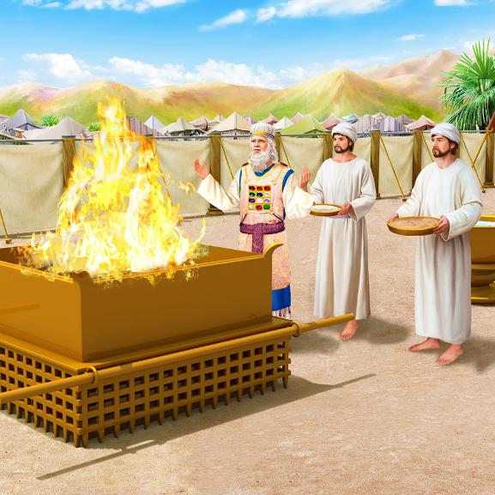
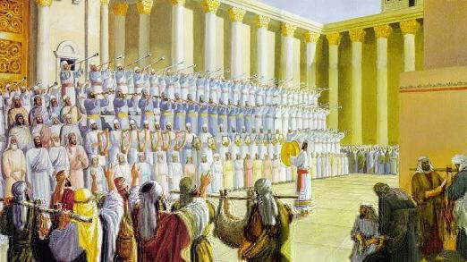
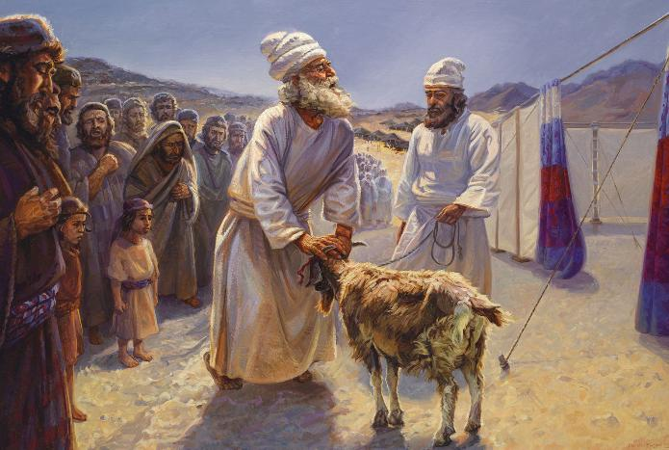
PEMBANGUNAN
Setelah dibangun, Bait Suci (Kemah Suci dan pelataran) menjadi tempat berlangsungnya dua ibadah yang berbeda: ibadah harian dan ibadah tahunan. Berbagai upacara yang dilakukan, jika digabungkan, mengajarkan kita bahwa:
Allah membenci dosa
Allah menyelamatkan orang berdosa
Allah akan membinasakan orang jahat
Allah menjamin masa depan yang gemilang bagi kita
Melalui ibadah harian, Allah menunjukkan cara-Nya mengampuni, oleh kasih karunia, orang berdosa: dengan kematian seekor binatang yang tak berdosa, “Anak domba Allah, yang menghapus dosa dunia.” (Yoh 1:29).
Dengan ibadah tahunan (Hari Raya Pendamaian), Allah menunjukkan bagaimana Dia akan menghapus dosa dari alam semesta, menunjukkan solusi akhir bagi masalah kejahatan (Mzm 73:17).
Bait Suci juga merupakan tempat untuk menyembah Allah, memuji-Nya, dan mengungkapkan rasa syukur kepada-Nya.
Notes:
Mari kita membuat perbandingan antara seseorang dan bayangannya. Bayangan seseorang sama nyatanya dengan dirinya; namun, bayangan itu adalah refleksi yang sangat buruk dari pria atau wanita. Seseorang dapat mengetahui sangat sedikit tentang orang tersebut berdasarkan bayangannya. Penampilan bayangannya akan bergantung pada posisi matahari. Skenario kasus terbaik, bayangan seseorang dapat memungkinkan pengamat untuk menebak apakah orang tersebut laki-laki atau perempuan, tinggi atau pendek, gemuk atau langsing, dan untuk berspekulasi tentang karakteristik eksternal lainnya. Bayangan seseorang tidak akan mengungkapkan kepada pengamat usia orang tersebut atau ekspresi di wajahnya. Bayangan tidak akan mengatakan apa-apa tentang pemikiran, emosi, tujuan, pengetahuan, pekerjaan, posisi, impian, rencana, atau kekecewaan seseorang. Cukup untuk menunjukkan dengan contoh ini bahwa kita perlu berhati-hati untuk tidak membuat tempat kudus surgawi sesuai dengan pemikiran, pengetahuan, dan pengalaman kita yang terbatas.
Kuil surgawi yang asli tidak ada bandingannya dalam hal ukuran, ruang, dan bahan. Bait suci surgawi adalah tempat di mana Tuhan tinggal; itu adalah istana dengan takhta-Nya (Yer. 17:12). Itu adalah tempat berkumpul dan beribadah untuk alam semesta (Yes. 14:13). Itu adalah pusat komando surgawi dari mana penghakiman-Nya dikeluarkan (Ma. 11:4, 5; Makm. 18:6; Ms. 57:3; Ms. 76:8; Ms. 102:19; Ms. 123:1). Sebagaimana Tuhan itu nyata, malaikat itu nyata, surga itu nyata, dan begitu juga tempat kudus surgawi.

Slide 11
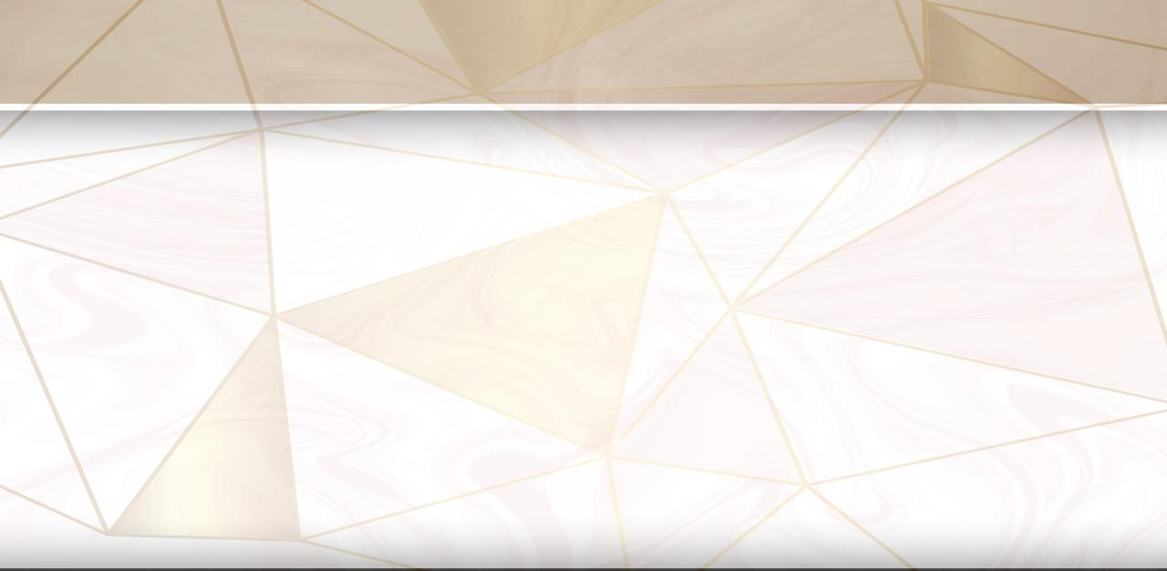
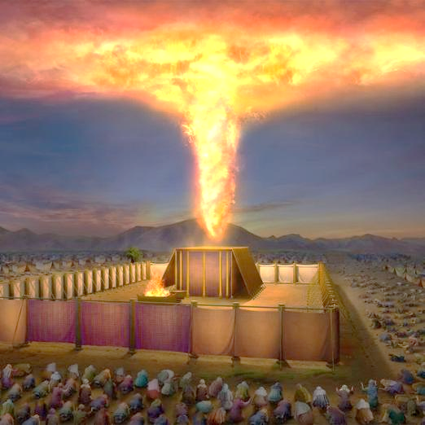
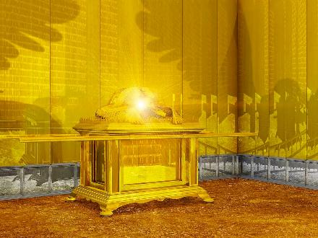
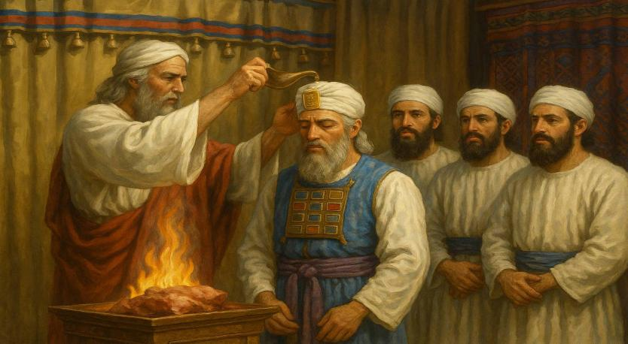
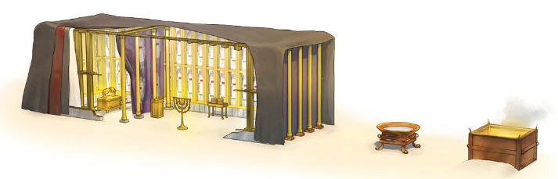
PENAHBISAN
“Lalu awan itu menutupi Kemah Pertemuan, dan kemuliaan TUHAN memenuhi Kemah Suci,” (Keluaran 40:34)
Kitab Keluaran diakhiri dengan pentahbisan Bait Suci dan para imamnya. Tokoh utama pasal ini tidak diragukan lagi adalah Allah, yang memenuhi segala sesuatu dengan kehadiran-Nya yang mulia (Kel 40:34). Kehadiran ini terus menyertai Kemah Suci dalam awan dan dalam Shekinah (manifestasi kemuliaan ilahi di antara kerubim pada tabut).
Setelah berbulan-bulan pengerjaan, Bait Suci didirikan pada hari pertama bulan pertama tahun kedua setelah mereka meninggalkan Mesir (Kel 40:2, 17). Segala sesuatu ditata dengan rapi (tabut, tabir, meja, lampu hias, mezbah emas, mezbah korban bakaran, bejana pembasuhan), dan dikuduskan (Kel 40:9).
Akhirnya, Harun dan putra-putranya mengenakan pakaian keimamatan mereka, dan diurapi untuk misi mereka (Kel 40:12-15).
Notes:
34. Awan. Secara harfiah, "awan." Awan ini telah memimpin Israel dari Sukot dan seterusnya (pasal 13:20-22; 14:19, 20, 24; 19:9; 24:15-18). Untuk sementara waktu, awan ini juga menyertai "Kemah Pertemuan" sementara (pasal 33:7-10) tetapi sekarang "menutupi" Kemah Suci karena "kemuliaan Tuhan memenuhinya".
Kemuliaan Tuhan. Betapa antusiasnya umat berkerumun untuk memandangi bangunan suci itu. Dan sementara mereka menyaksikan dengan kepuasan yang khidmat, tiang awan melayang dengan megah di atas Bait Suci, turun, dan menyelimutinya. Dengan demikian, Allah menunjukkan perkenan-Nya atas semua yang telah dilakukan. Tuhan menerima rumah yang telah dipersiapkan bagi-Nya, dan memasukinya. Dengan penuh emosi, umat melihat tanda bahwa pekerjaan tangan mereka diterima (hlm. 349, 350). Mereka kini menyadari bahwa Allah sendiri akan tinggal di antara mereka dan berjalan bersama mereka (Bil. 9:15-23).
Kitab Keluaran ditutup dengan pernyataan agung tentang kemuliaan dan kuasa Allah. Kitab ini berakhir sebagaimana sejarah dunia ini akan berakhir, dengan turunnya kemuliaan Tuhan untuk tinggal di antara manusia (Wahyu 21:3; 22:5).
Ritual tempat kudus duniawi menyajikan aspek keselamatan yang sangat penting dengan menunjukkan bagaimana Tuhan menyelamatkan dan menangani dosa dan orang berdosa. Tempat kudus duniawi mencerminkan fungsi utama yang terkait dengan rencana keselamatan. Ada layanan harian yang memberikan pengampunan orang percaya individu dan jaminan keselamatan. Layanan tahunan menggambarkan solusi akhir dan objektif untuk masalah dosa: kejahatan tidak akan ada lagi dan akan sepenuhnya diberantas. Akibatnya, karakter kasih, kebenaran, dan keadilan Tuhan ditinggikan, dibenarkan, dan ditegaskan oleh seluruh alam semesta karena Dia telah secara terbuka mengungkapkan dan menunjukkan kasih-Nya. Semua makhluk akan mengenali kemuliaan, kedaulatan, dan kuasa-Nya. Dia layak dipuji setiap makhluk atas kebaikan dan keadilan-Nya, dan setiap orang akan membungkuk di hadapan-Nya dengan kekaguman total (Fil. 2:9, 10; Wahyu 15:4). Semua orang tanpa kecuali akan menyatakan bahwa Tuhan adalah cinta.

Slide 12

EGW (Patriarchs and Prophets, p. 349)
“Tidak ada bahasa yang dapat menggambarkan kemuliaan daripada pemandangan yang ditampilkan di dalam kaabah—dinding-dinding yang dilapisi emas. memantulkan terang dari kaki dian emas itu, warna-warna yang cemerlang dari tirai-tirai yang dihias dengan megahnya dengan malaikatmalaikatnya yang berkilauan, meja itu, mezbah pedupaan, yang berkilauan dengan mas; di balik tirai yang kedua, tabut perjanjian itu dengan kerubiun yang mistik dan di atasnya Shekinah yang suci, pernyataan hadirat Tuhan yang kelihatan; semuanya ini hanyalah merupakan pantulan yang samar daripada kemuliaan kaabah Allah yang di sorga, pusat pekerjaan penebusan manusia.”

Slide 13
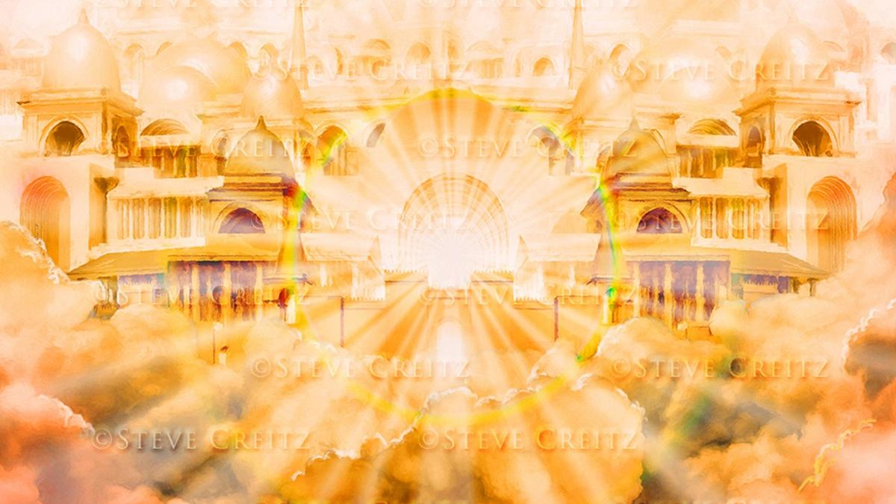
KEMAH SUCI LAINNYA

Slide 14
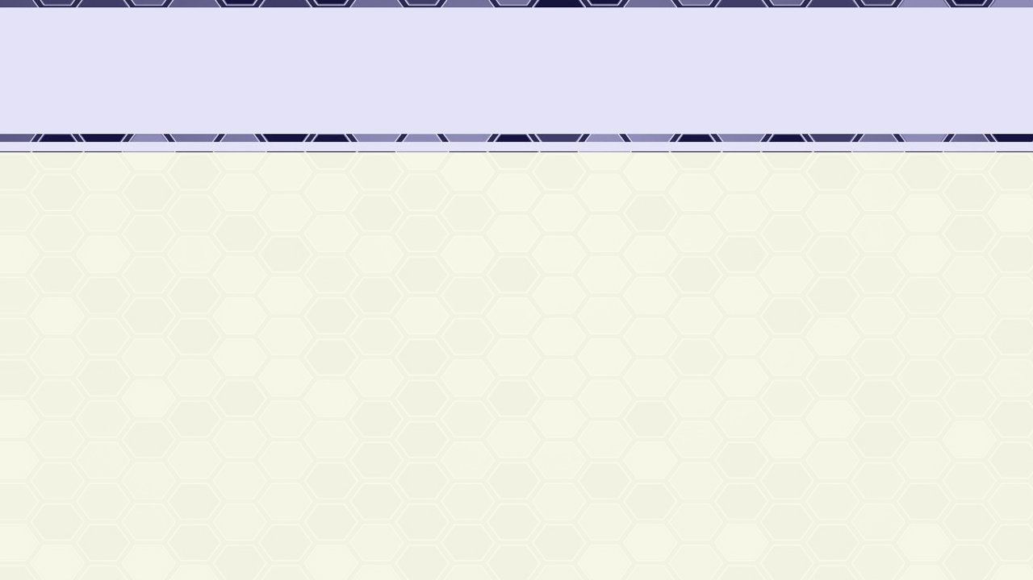
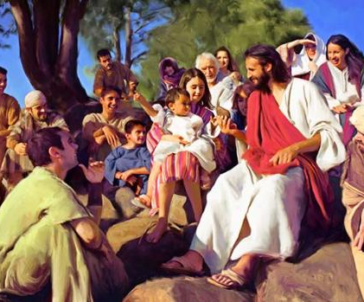
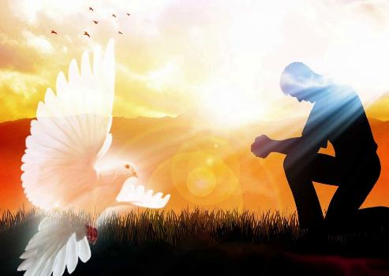
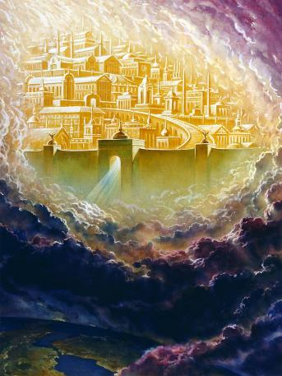
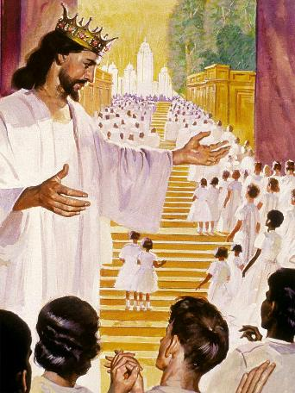
YESUS DAN YERUSALEM BARU
“Firman itu telah menjadi manusia, dan diam di antara kita” (Yohanes 1:14a)
“Lalu aku mendengar suara yang nyaring dari takhta itu berkata: "Lihatlah, kemah Allah ada di tengah-tengah manusia dan Ia akan diam bersama-sama dengan mereka. Mereka akan menjadi umat-Nya dan Ia akan menjadi Allah mereka.” (Wahyu 21:3)
Yohanes 1:14 secara harfiah mengatakan bahwa Yesus menjadi manusia dan “berkemah” (adalah sebuah kemah suci) di antara kita. Dengan inkarnasi-Nya, Yesus, Allah yang kekal, memenuhi keinginan-Nya untuk tinggal secara fisik di antara kita. Ia menjadi Imanuel, Allah beserta kita (Mat 1:23).
Melalui Roh Kudus, Allah terus tinggal bersama kita hingga saat ini (Mat 18:20; 1Kor 3:16).
Namun, harinya akan segera tiba ketika kita akan dapat berdiri berhadapan muka dengan Allah kita, dan tinggal bersama-Nya, di dalam Kemah Kerajaan yang telah Ia persiapkan bagi kita: Yerusalem Baru (Wahyu 21:3).
Hal ini akan terjadi ketika Rencana Keselamatan digenapi, dan kejahatan dilenyapkan sepenuhnya.

Slide 15

EGW (The Desire of Ages, p. 23)
“Allah memberikan perintah kepada Musa bagi Israel, ‘’Dan mereka harus membuat tempat kudus bagi-Ku, supaya Aku akan diam di tengahtengah mereka,” (Kel. 25:8), dan Ia bersemayam dalam Bait Suci itu, di tengah-tengah umat-Nya. Selama pengembaraan mereka yang memenatkan di padang belantara itu, lambang hadirat-Nya menyertai mereka. Demikianlah Kristus mendirikan Bait Suci-Nya di antara tempat kediaman manusia. Didirikan-Nya kemah-Nya di samping kemah-kemah manusia, supaya Ia dapat diam di antara kita, dan membuat kita tahu benar tabiat serta hidup-Nya yang Ilahi.”

